Slide 1
ORGANISMUS HOSTITELE
Co vše může být hostitel ?

Slide 2
Osnova přednášky
Organismus hostitele jako habitat
Parazitologická pitva
Základní typy hostitelů
Hostitel jako ostrov
Na velikosti záleží
Hostitel jako nika
PH ko-evoluce
Význam - patogenita
Imunita – obranné mechanismy
Za co vděčíme parazitům ?
Manipulace hostitelem
Hostitel jako ekosystém
Paraziti a mikrobiom
Proč jsou paraziti důležití ?
Člověk jako hostitel
Člověk jako všeobecný specialita

Slide 3
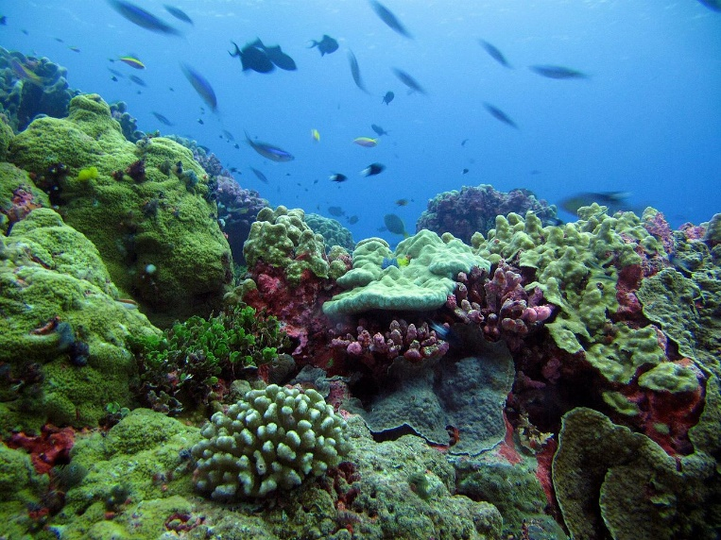
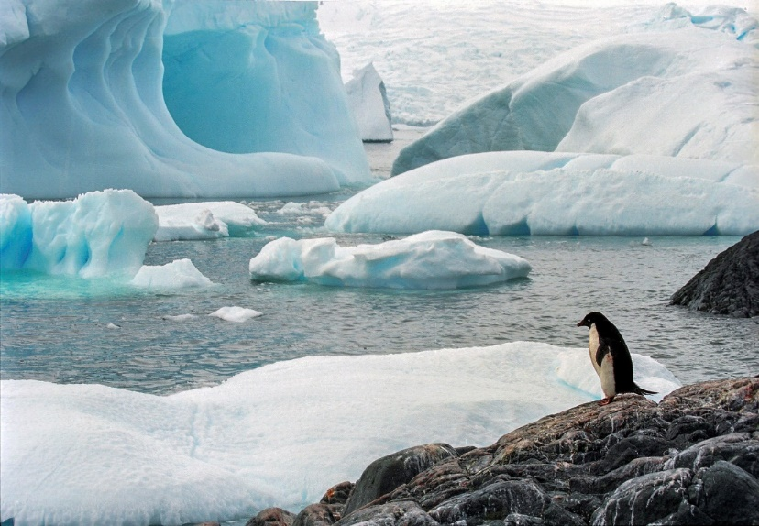
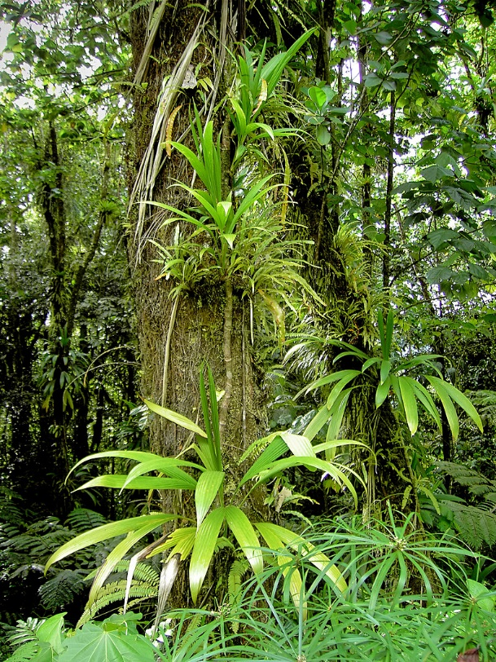
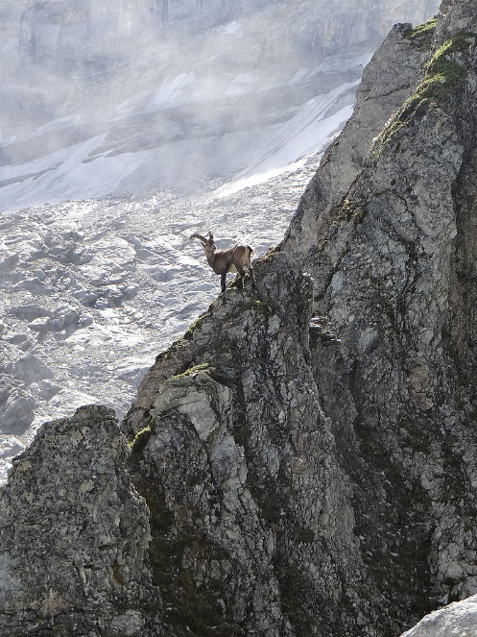
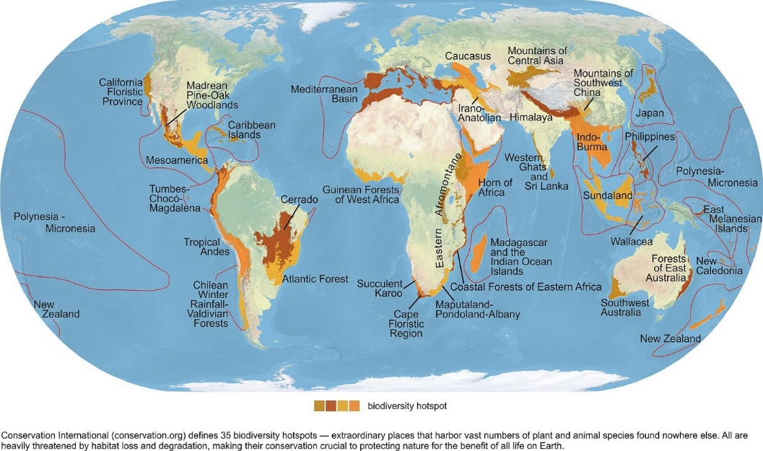
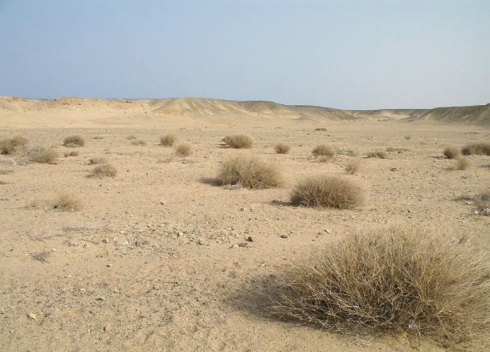
Příklady habitatů volně žijících organismů
Biodiversity hotspots

Slide 4
Organismus hostitele jako habitat/biotop ?
V ekologii se habitatem/biotopem rozumí řada zdrojů, fyzikálních a biotických faktorů, které jsou přítomny v oblasti, jako je podpora přežití a reprodukce konkrétního druhu. Na stanoviště druhu lze pohlížet jako na fyzický projev jeho ekologické niky. "Stanoviště-habitat-biotop" je tedy druhově specifický termín, který se zásadně liší od pojmů, jako je prostředí nebo vegetační společenstva, pro které je vhodnější termín "typ stanoviště„
Biotop/habitat se vždy vztahuje k určitému druhu organismu – např. biotopem mlže velevruba malířského jsou vodní nádrže a pomalu tekoucí vodní toky.
Synonymem pojmu habitat/biotop je stanoviště. Podle některých autorů je však pojem stanoviště užší než biotop. Například v biotopu pomalu tekoucí vody je více stanovišť: dno, břeh apod.

Slide 5
Parazit – Hostitel - obecná charakteristika
V biologii/parazitologii je hostitel označení pro organizmus (rostlina, živočich), který se stal domovem jinému, v něm cizopasícímu organismu.
Parazit je na svém hostiteli metabolicky závislý. Hostitel je parazitem v různé míře poškozován, většinou ale parazit nezpůsobuje okamžité úmrtí hostitele. V určitých případech může mít parazit na svého hostitele také pozitivní vliv (např. stimuluje jeho reprodukci).
Definitivní hostitel - je organismus, ve kterém parazit pohlavně dospívá a pohlavně se rozmnožuje. Pouze v tomto hostiteli existují předpoklady k dalšímu rozmnožování parazita. V něm vývojový cyklus parazita začíná i končí. U parazitů s přímým vývojem je definitivní hostitel jediným hostitelem.

Slide 6
Co je to hostitel ?
Mezihostitel: je organizmus, ve kterém se nacházejí infekční stádia parazitů, proběhl v něm jejich částečný vývoj, ale parazit u mezihostitele nedosáhl úplné pohlavní zralosti. Paratenický (transportní) hostitel: organizmus, který parazita přenáší, ale nedochází v něm k jeho vývoj.
Paratenický (rezervoárový) hostitel:
Význam 1: Organismus, jenž stojí mimo vývojový cyklus parazita. Parazit se v tomto hostiteli nijak nevyvíjí a v podstatě čeká na to, až se dostane do definitivního hostitele. Paratenický hostitel usnadňuje parazitu přenos do definitivního hostitele nebo chrání parazita před nepříznivým prostředím.
Význam 2: Termín rezervoárový hostitel může být používán i jiném slova smyslu. Například „rezervoárovým hostitelem trichinelózy ve volné přírodě je prase divoké“. V tomto případě je rezervovárový hostitel chápán jako organismus, v němž žije parazit, kterým se mohou nakazit jiní hostitelé.
Ve virologii a bakterilogii se v tomto smyslu užívá termín rezervoár (např. rezervoár viru, bakterie).

Slide 7
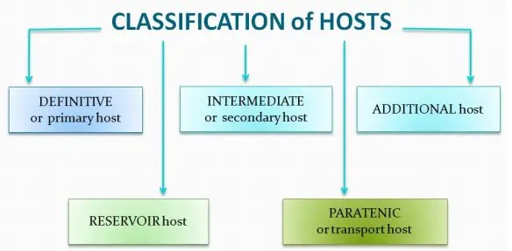
Parazitologická klasifikace hostitelů

Slide 8
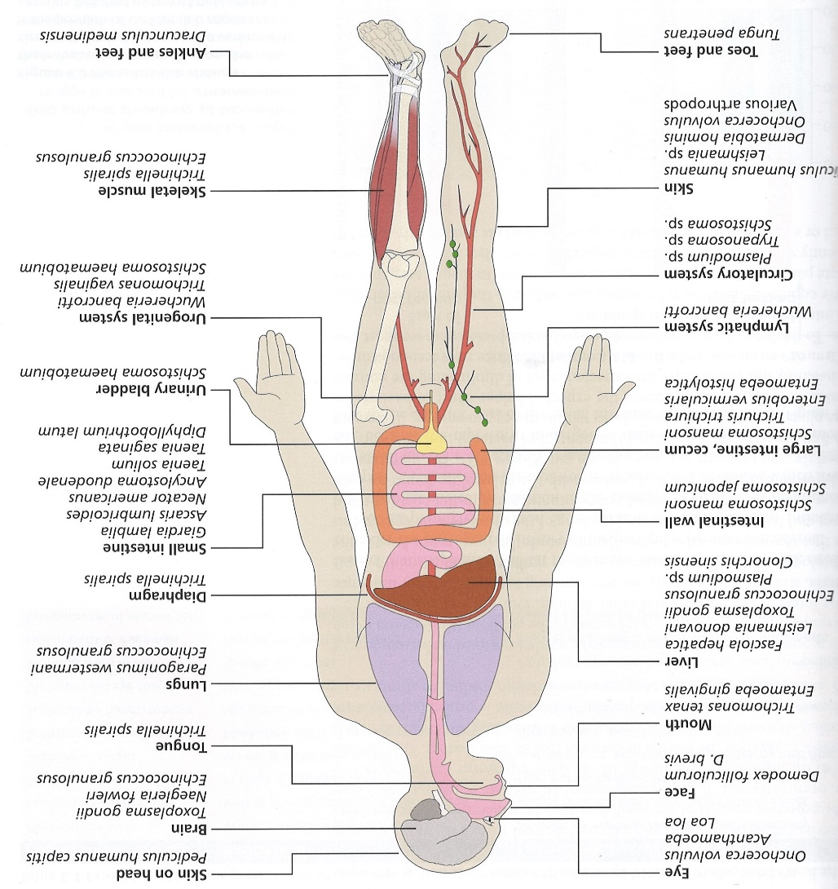
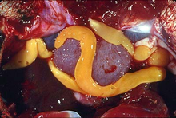
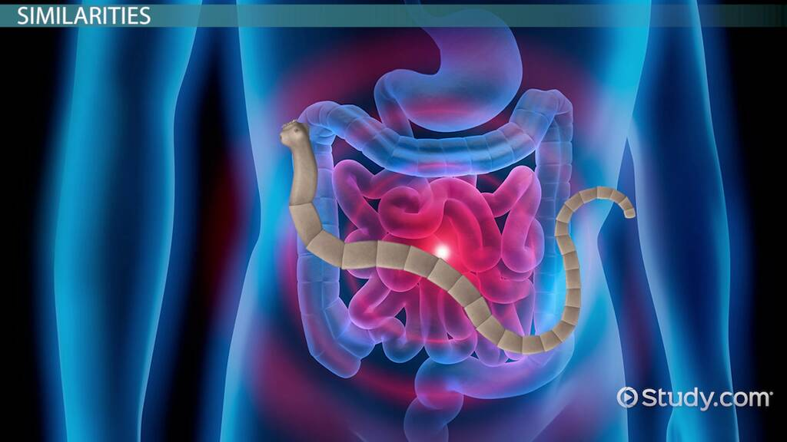
Přehled specifických habitatů využívaných cizopasníky člověka
Organismus jako habitat

Slide 9
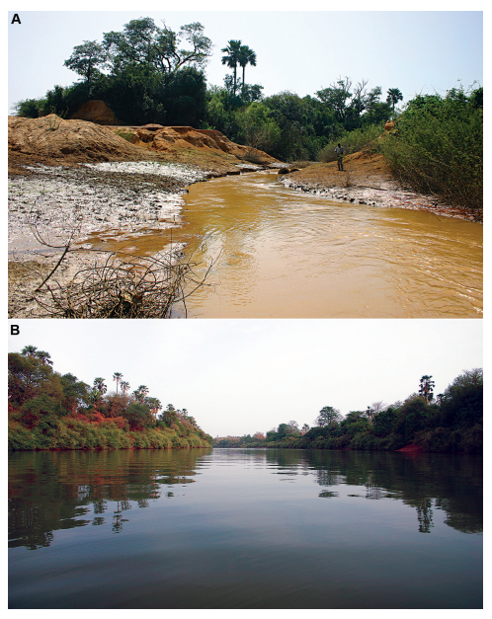
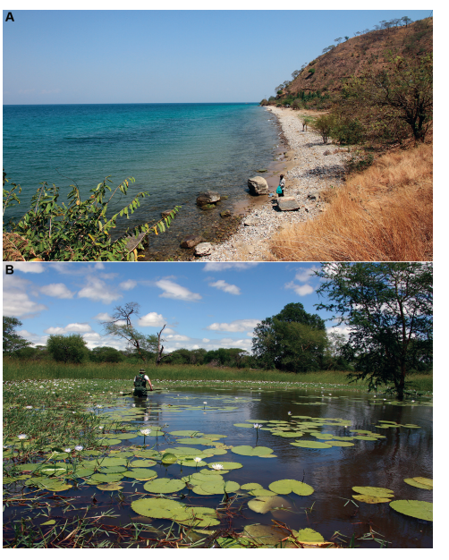
Lokalita – pro parazita prostředí 2. řádu
Organismus hostitele – prostředí 1. řádu

Slide 10
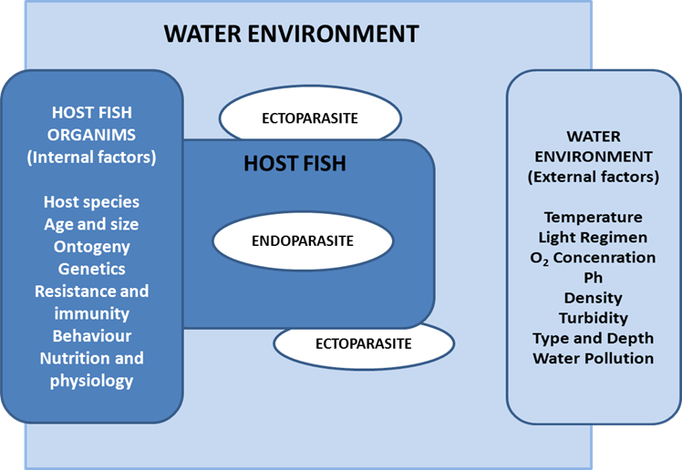
Co je to prostředí parazitů ?
Komplexní studium interakcí mezi parazitem, hostitelem a prostředím
Organismus hostitele:
prostředí 1. řádu
Lokalita: pro parazita
prostředí 2. řádu

Slide 11
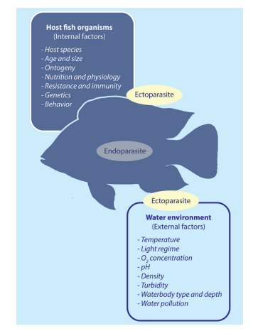
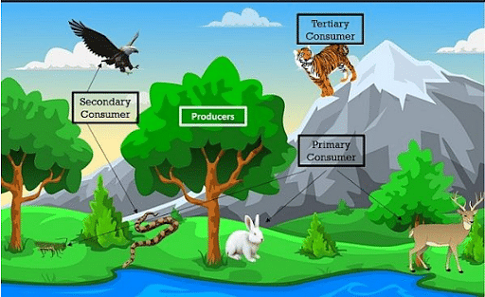
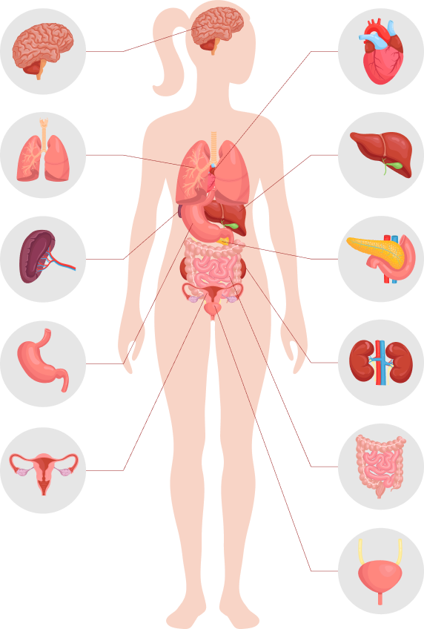
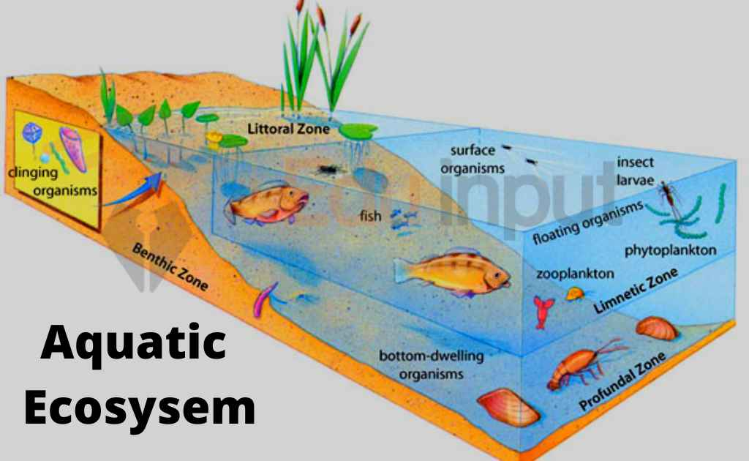
Dvojí prostředí parazitů !
Terestrický ekosystém
Prostředí 1. řádu: organismus hostitele
Prostředí 2. řádu: vnější prostředí

Slide 12
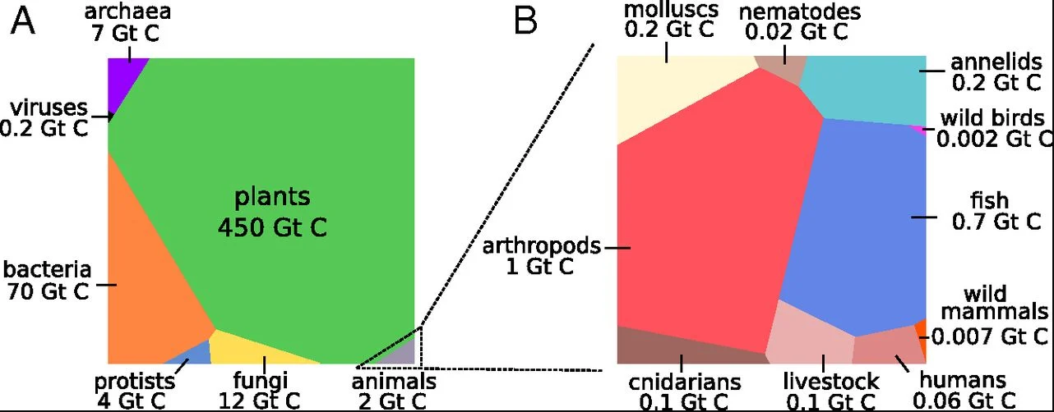
Grafické znázornění globální distribuce biomasy podle taxonů (Gt C)
A kolik z toho asi tvoří paraziti ?

Slide 13
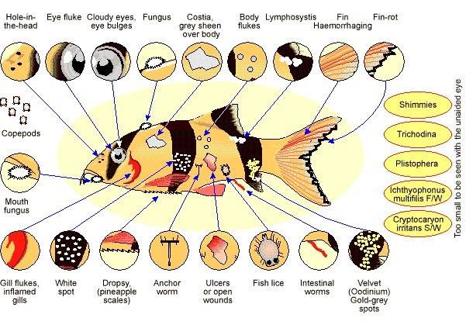
Organismus ryby jako habitat

Slide 14
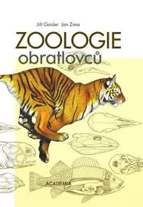
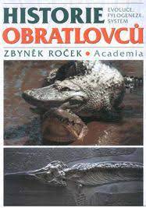
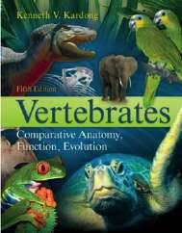
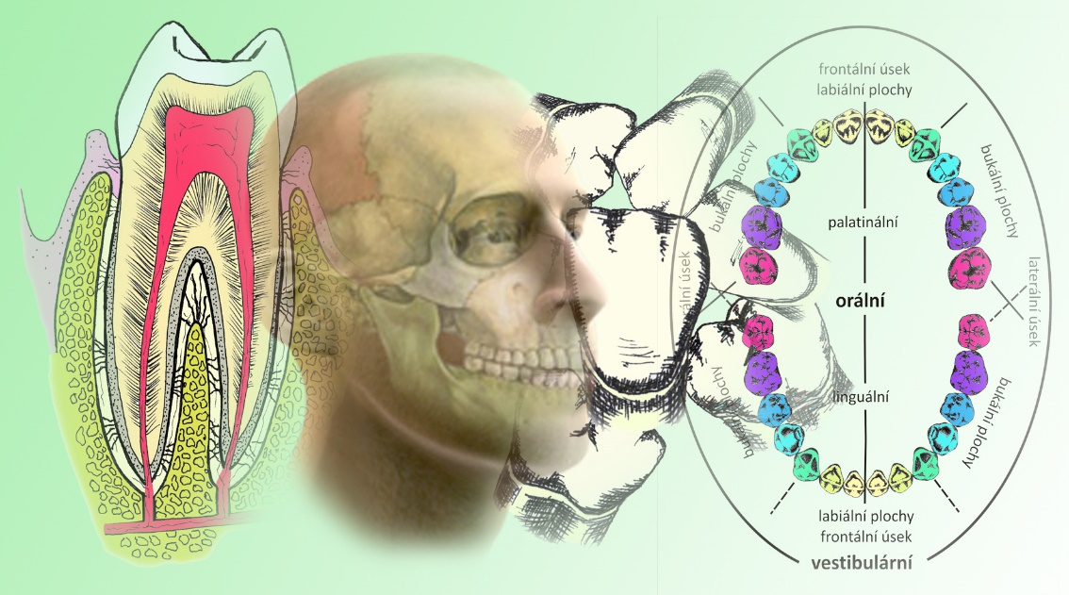
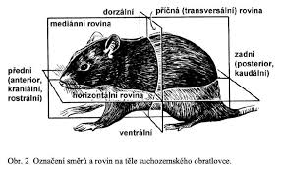
Znalost aspoň základní anatomie nezbytná !

Slide 15
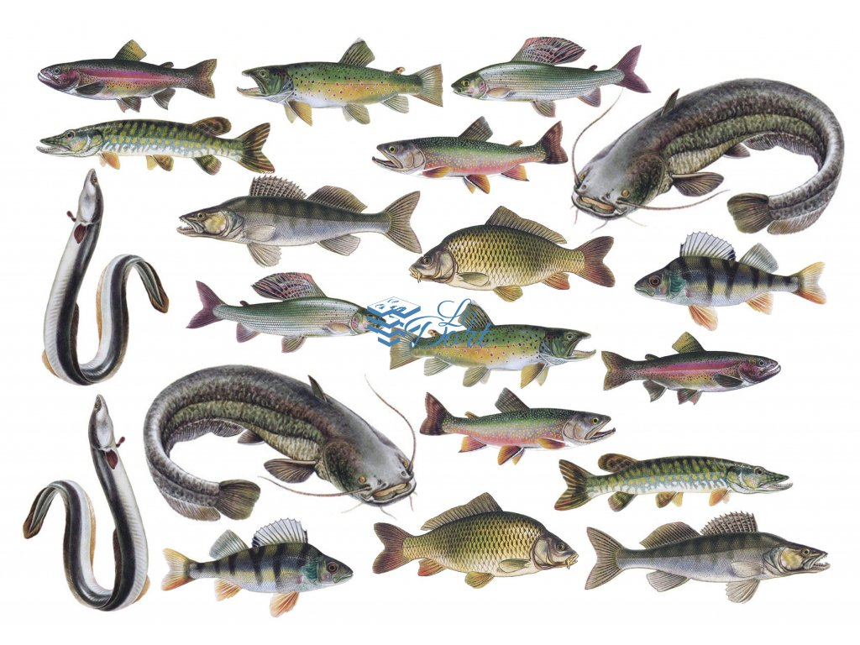
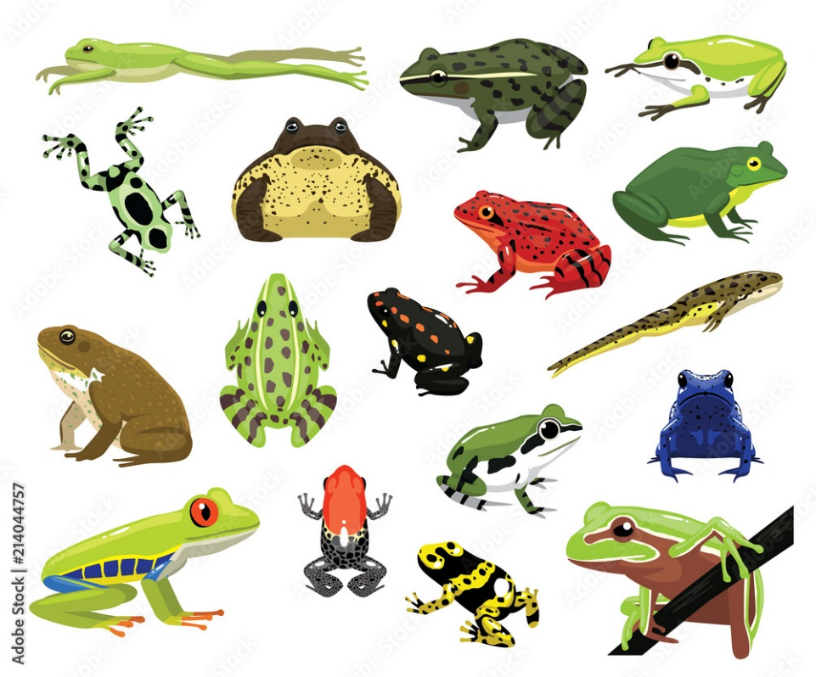
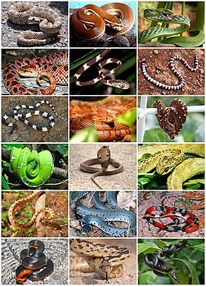
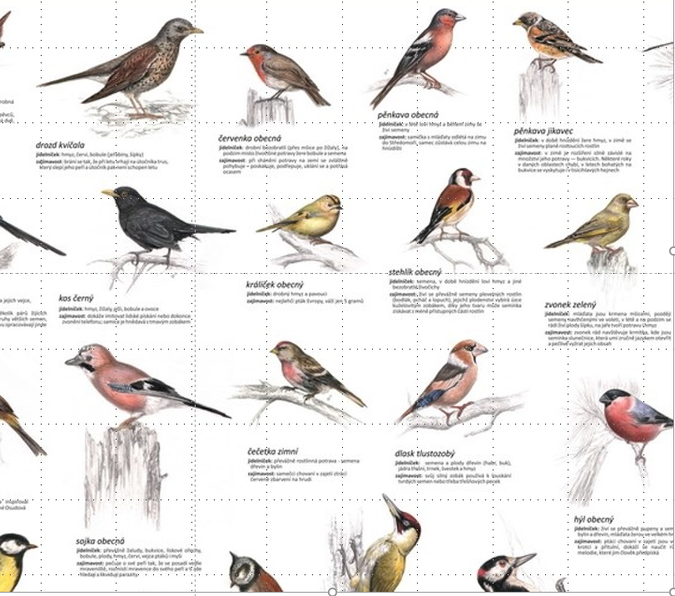
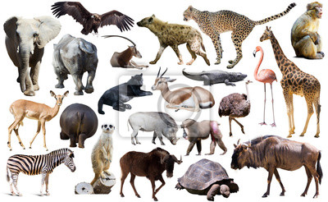
Co a nebo kdo všechno může být hostitel ?

Slide 16
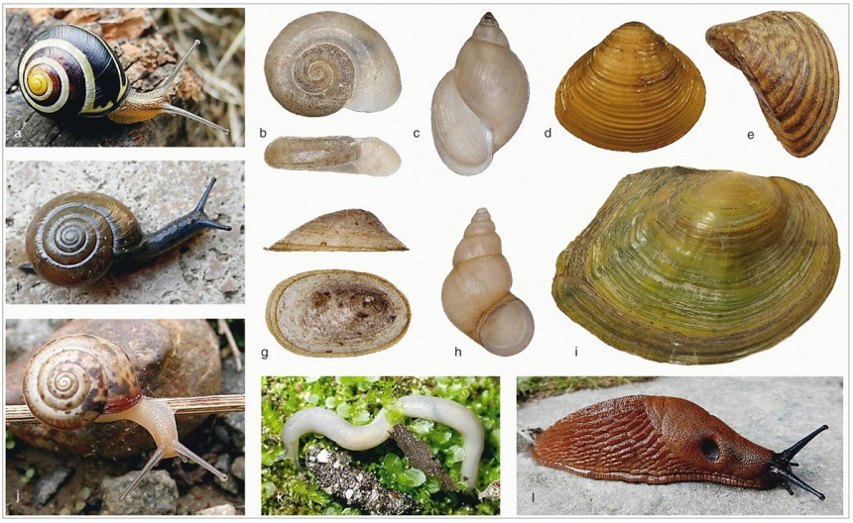
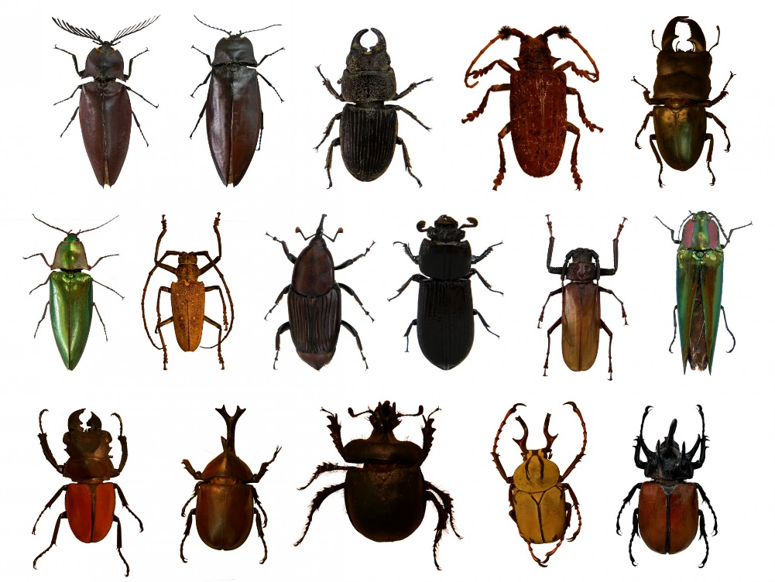

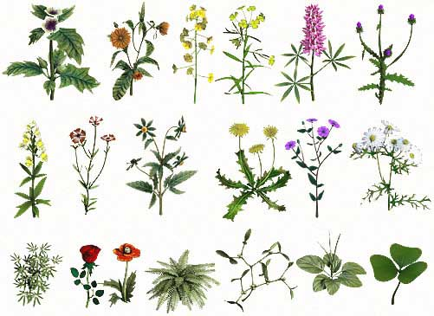
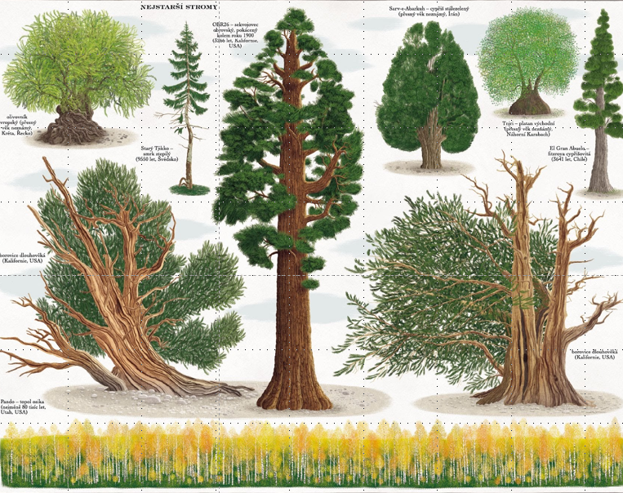
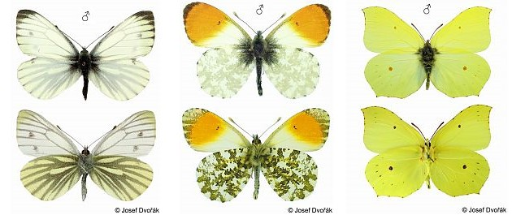
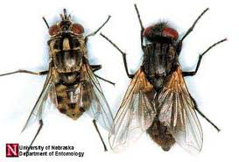
Co a nebo kdo všechno může být hostitel ?

Slide 17
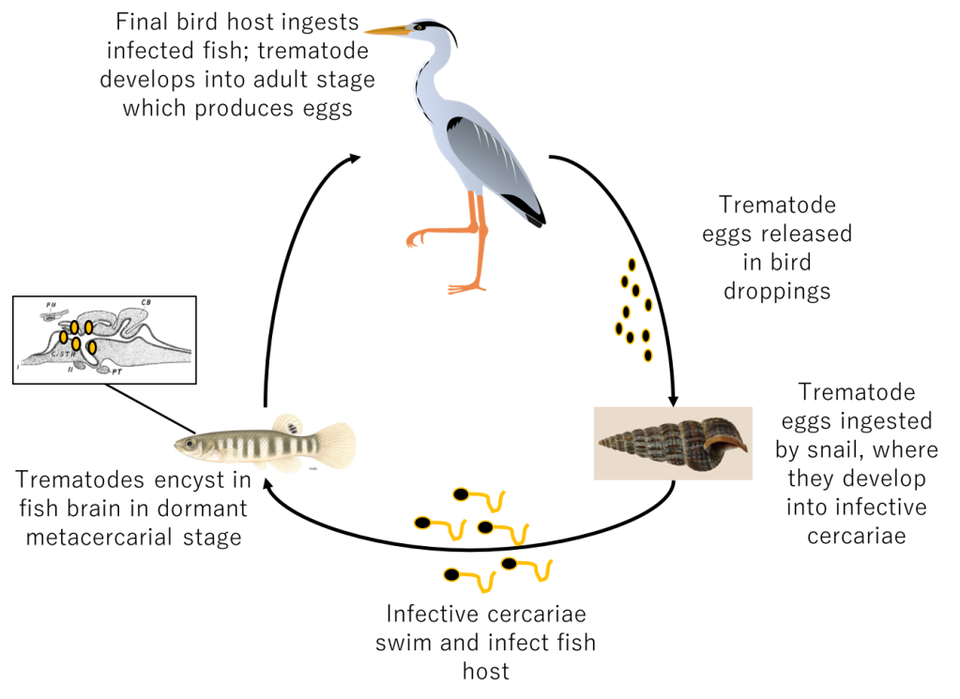
Typy hostitelů
(dle úlohy, kterou v životním cyklu parazita hrají)
Definitivní hostitel
Mezihostitel
Paratenický hostitel
Rezervoárový hostitel
Náhodný hostitel
vektor
Definitivní hostitel pozře
ryby infikovanou rybu; motolice zde dosahuje pohlavní zralosti a produkuje vajíčka
Vajíčka motolice jsou vylučována
s výkaly
Vajíčka motolice
jsou pohlcena
plžem a vyvíjejí se
v něm v infekční
cerkarie
Motolice se
encystuje v mozku ryby v dormantní metacerkariie
Infekční cerkárie plave
ve vodě a napadá
2. mezihostitele

Slide 18
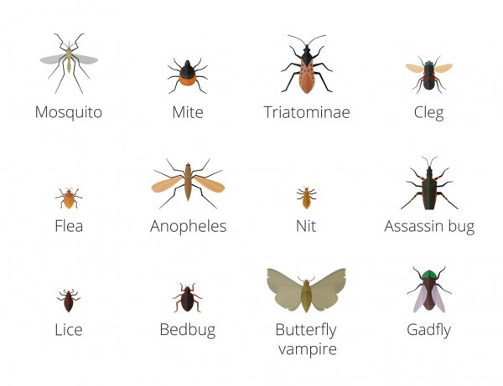
Parazitární vektor – definice
Vektor je organismus, který
funguje jako zprostředkující
hostitel parazita.
Nejdůležitější je, že vektor
přenáší parazita na dalšího hostitele.
Dobrými příklady vektorů jsou
komáři při přenosu malárie a
klíšťata při přenosu boreliózy.

Slide 19
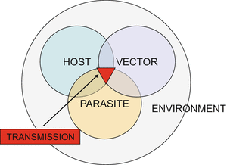
Vzájemné vztahy: Parazit - Hostitel - Vektor

Slide 20

Co poskytuje parazitovi definitivní hostitel ?
Parazit v něm dosahuje pohlavní zralosti a pohlavně se rozmnožuje
Definitivní hostitel parazitovi poskytuje:
  Habitat – „ubytování“
  Výživu – „stravu“
  Rozšiřování – „cestování“
  „Host do domu,Búh do domu ?“

Slide 21
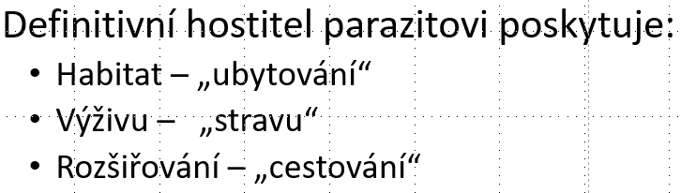
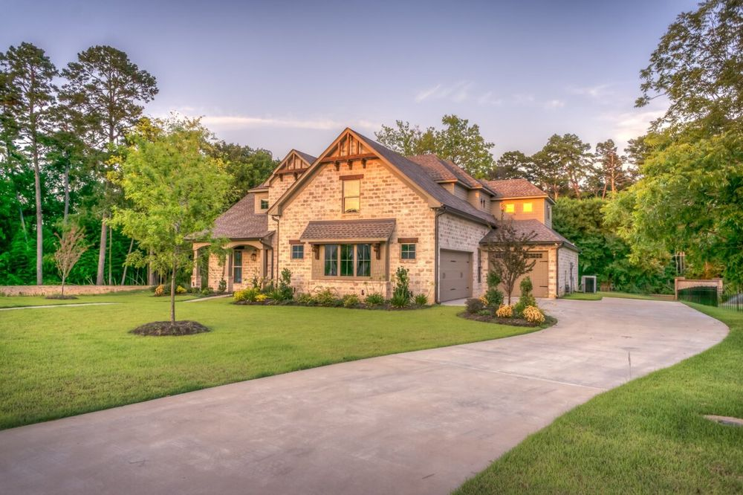
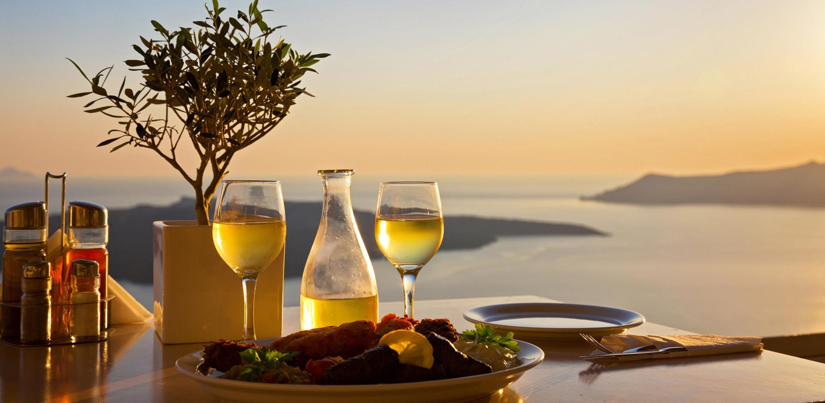
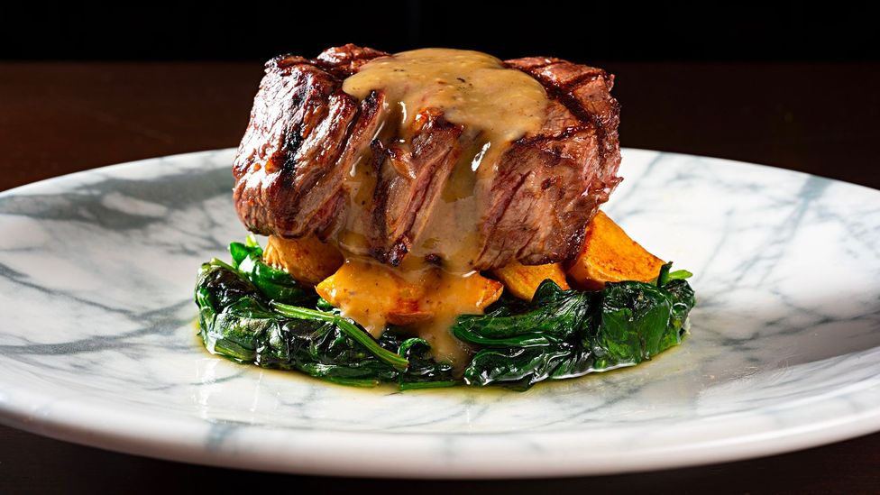

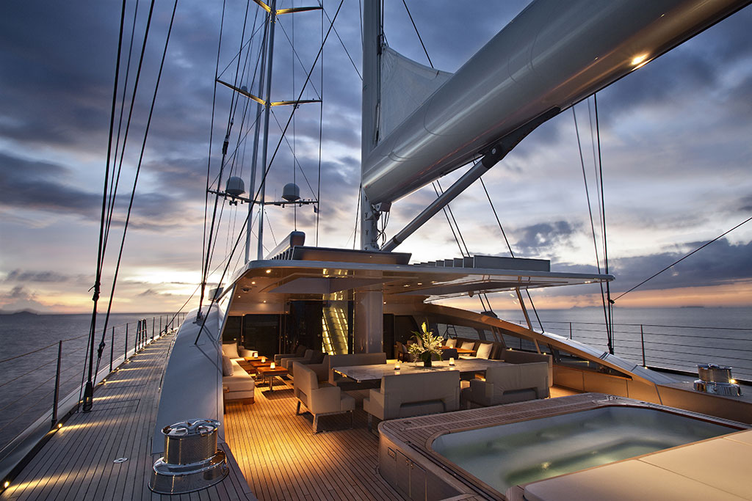
Parasite life style

Slide 22
O parazitech a lidech
Živý svět se vyvíjel a vyvíjí prostřednictvím mezidruhových vztahů mezi organismy. Rozmanitost těchto interakcí je obrovská, od mutualismu k parazitismu.
Lidé žijí s množstvím mikroorganismů, které jsou nezbytné pro jejich biologii. Interakce však nejsou vždy výhodné ! Mnoho organismů se skutečně může stát patogeny, jako například druh Plasmodium, původce malárie.
Mikroorganismy jsou často «machiavellistické» ve své schopnosti vypracovat řadu reprodukčních strategií, což jim dává obrovskou výhodu, pokud jde o jejich adaptace.
Velký význam studia role parazitů v ekologii a evoluci živých organismů a zejména člověka. Při studiu infekčních nemocí jsou lidé oprávněně ústředním bodem, i když představují pouze jeden ekosystém z mnoha dalších, a toto nezohlednění této skutečnosti jistě zkresluje náš globální pohled na systém.
Ve skutečnosti známe jen minimální zlomek mikroorganismů, se kterými žijeme. Paraziti však formovali a stále formují lidský genom. Existuje několik genetických důkazů o selekčním tlaků parazitů, se kterými se lidstvo během své evoluce muselo vyrovnat..

Slide 23
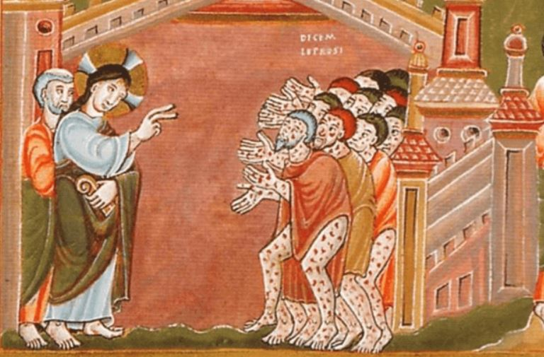
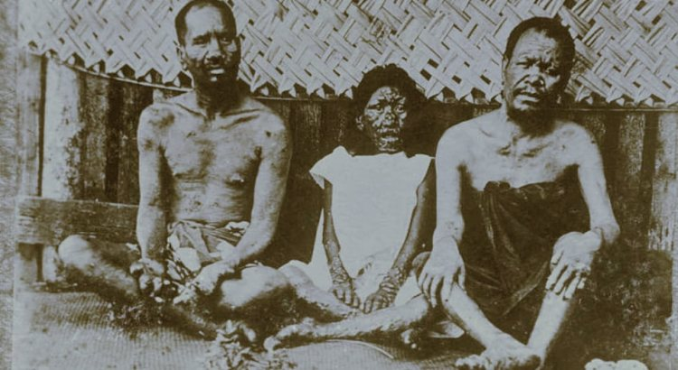
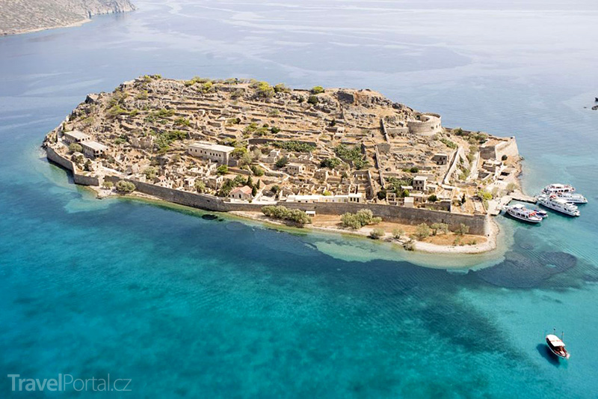
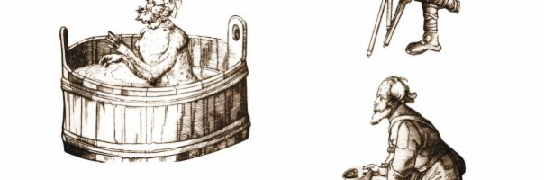

Slide 24
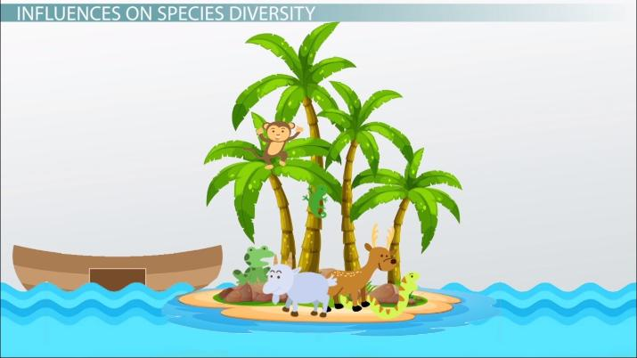
Hostitel jako ostrov !

Slide 25
Hostitel jako ostrov
Roku 1968 přinesl Janzen teorii, že by bylo užitečné představit si hostitele jako ostrovy, které jsou kolonizovány parazity.
Čím víc je jednotlivá rostlina izolována od jiných rostlin stejného druhu, tím menší je nebezpečí, že bude parazitem osídlena. Pokud je od ostatních jedinců svého druhu oddělena směsí jiných druhů, přenosná stadia parazitů mohou ztroskotat na nehostitelích.
Toto tvrzení dobře podporuje fakt, že velké epidemie chorob se objevily na plodinách, které jsou osázeny na velkých plochách. Rychlost přenosu je přímo úměrná počtu setkání nakažených a nenakažených hostitelů, často však kolísá vlivem klimatických faktorů.
Model hostitel = ostrov platí spíše pro rostliny a houby než pro živočichy. Příkladem může být václavka obecná, která se šíří půdou jako rhizomorfa a může infikovat dalšího hostitele tam, kde se střetávají kořeny hostitelů. Takovýmto přechodům se dá zabránit často fyzickou překážkou.
Podobnost mezi živočišným hostitelem a ostrovem není tak zřetelná. Jako příklad může sloužit člověk kolonizovaný malarickým parazitem. Parazit způsobující malárii (Plasmodium) může přecházek z ostrova na ostrov jen prostřednictvím komára. Omezené letové dráhy komára pak představují vzdálenost mezi ostrovy.

Slide 26
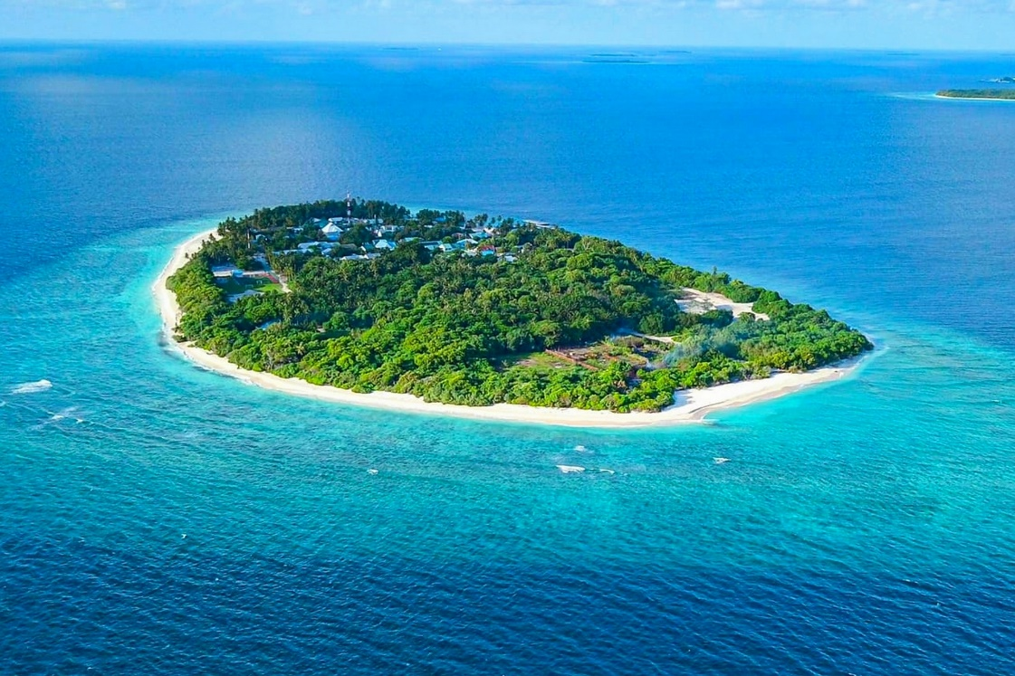
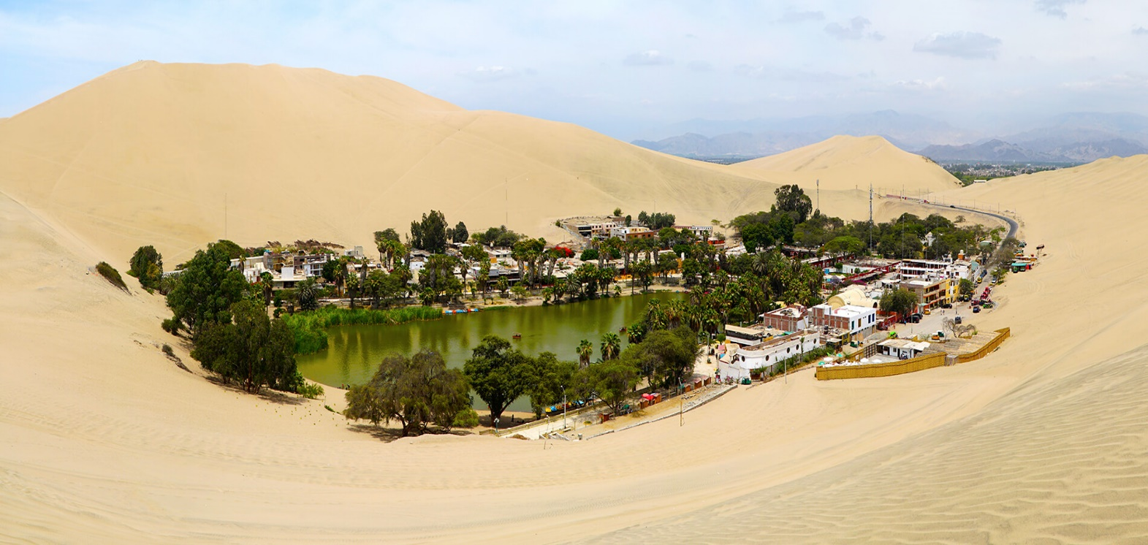
Hostitel jako ostrov, jak se na něj dostat ?
Organismus hostitele je ostrov, který je kolonizován cizopasníky. Hostitel pro parazita představuje stabilní
prostředí, což je výhoda. Nevýhodou je ale to, že není snadné organismu hostitele dosáhnout a také to, může
narazit na aktivní obranu.
V hostiteli dochází k četným interakcím mezi hostitelem, parazitem a dalšími v něm přítomnými parazity. Např.
vrtejši dokážou ze střev svého hostitele „vystrnadit“ tasemnici. Echinostomní rédie vstupují v prvním mezihostiteli
(vodní předožábrý plž) do kompetice se sporocystami schistosom.

Slide 27
Organismus hostitele jako ostrov
Epidemiologie – studium „chování“ nemoci populacích hostitelů
Klíčový prvek – přenos/šíření
Modelová představa inspirovaná tzv. ostrovní geografií: hostitel je ostrov, kolonizovaný parazity
  U rostlin snadno představitelné: čím vzdálenější jsou rostliny (jejich části, jejich stanoviště), tím obtížnější přenos. Proto většina rostlinných epidemií v monokulturách.
  U živočichů trochu problém: pohybují se
Aplikace teorie ostrovní biogeografie v parazitologii

Slide 28


Teorie ostrovní biogeografie - model
Vzdálený ostrov
Blízký ostrov
Počet druhů versus
vzdálenost od MP
Velký ostrov
Počet druhů versus
velikost ostrova
Malý ostrov
Mateřská pevnina (MP) – zdroj infekce

Slide 29






Slide 30

Teorie ostrovní biogeografie
Popisuje teoretický vztah mezi
imigrací a emigrací druhů na ostrov
v závislosti na jeho velikosti a
vzdálenosti od mateřské pevniny.
Jsou zde dvě hlavní proměnné
ovlivňující míru extinkce a imigrace:
Velikost ostrova
Jeho vzdálenost od mateřské pevniny

Slide 31

Co určuje druhovou bohatost parazitů napříč hostitelskými druhy „velikost ostrova“
Paraziti preferují větší a tudíž predikovatelnější (rozuměj stabilnější) habitat !
(Aplikace koncepce teorie ostrovů Mac Arthura a Wilsona)

Slide 32










Slide 33


Jak chápeme pojem ostrov v parazitologii
Co vše může být chápáno jako ostrov:
Organismus hostitele jako jedinec (velikost, stáří)
Populace hostitele, jako ostrov biomasy (abundance, hustota)
Ostrov pevniny v moři vody
Jezero v „moři“ souše
Oáza v poušti ( v moři písku)
Vrchol hory
Hluboká propast
Podzemní jeskyně
Tepelný ostrov – město
Národní parky/rezervace

Slide 34


(A) Počet druhů parazitů per typ hostitele;
(B) Počet druhů cizopasníků per anatomický mikrohabitat

Slide 35
Kolik druhů parazitů na hostitelský druh?
U nejlépe prozkoumaných taxonů se zdá, že průměrný hostitelský druh savce obsahuje dvě tasemnice, dvě motolice a čtyři hlístice a vrtejše vyskytujícího se u každého čtvrtého zkoumaného savčího druhu.
Každý ptačí druh poskytuje v průměru útočiště třem tasemnicím, dvěma motolicím, třem hlísticím a jednomu vrtejši.
Obecně se zdá, že helminti, kteří parazitují na ptačích druzích, jsou méně hostitelsky specifičtí než ti, kteří parazitují na savcích.
V konečném důsledku parazitická fauna jakéhokoli hostitelského druhu odráží jeho interakci s potravní nikou hostitele, zeměpisnou šířkou a sociálním systémem.

Slide 36


Slide 37

Srovnání velikosti žijících organismů

Slide 38

Srovnání velikosti vyhynulých živočichů

Slide 39





Gigantické sekvoje

Slide 40





Slide 41

Mapa 814 ekoregionů světa kódovaných podle počtu druhů parazitů nalezených v oblasti hostitelích skupin: kopytníci, masožravci a primáti (n1/4 ze 1806 druhů)

Slide 42

Odhady průměrného počtu druhů parazitů na hostitele

Slide 43

Odhady celkového počtu druhů živočichů na Zemi

Slide 44

Relativní početnost různých taxonů a podíl parazitických druhů v těchto taxonech
Pentastomida
Pentastomida = 100% parazitů v taxonu
Platyhelminthes = cca 80 % parazitů
(ploštěnky volně žijící)
Arthropoda = cca 50% parazitů v taxonu
Chordata = cca 0% parazitů v taxonu
(minule, krev sající netopýři)
Platyhelminthes
Arthropoda
Chordata
Relativní početnost různých taxonů a podíl parazitických druhů v těchto taxonech (data z Rohde, 1982). Taxony jsou číslovány podél osy x takto: 1, Mastigophora; 2, Opalinata; 3, Sarcodina; 4, Apicomplexa/Microspora; 5, Ciliophora; 6, Mezozoa; 7, Porifera; 8, Žahavci; 9, Ctenophora; 10, Platyhelminthes; 11, Priapulida; 12, Entoprocta; 13, Nemertina; 14, Nemathelminthes; 15, Annelida; 16, Pentastomida; 17, Arthropoda; 18, Tentaculata; 19, měkkýši; 20, Echiurida; 21, Sipunculida; 22, Hemichordata; 23, Ostnokožci; 24, Pogonophora; 25, Chaetognatha; 26, Chordata. Obsah (velikost) kruhu odpovídá přirozenému logaritmu celkového počtu druhů v taxonu a střed kruhu odpovídá podílu parazitických druhů v daném taxonu (podél osy y).

Slide 45
Regulace hostitelských populací a relativní početnost ve společenstvech
Paraziti vytvářejí v potravních sítích rozmanitost vzájemných vztahů, které se na první pohled mohou zdát atypické, ale ve své podstatě nejsou neobvyklé – více než 75 % potravních vazeb v přirozených potravních sítích pravděpodobně zahrnuje parazity !
Mnoho parazitů využívá více konkurenčních hostitelů na stejné trofické úrovni, jejich populační dynamika může být modelována sadami sdružených diferenciálních rovnic, které mají obecnou formu:

Slide 46

Na velikosti záleží !!!
(frekvence poměru relativní velikosti těla parazita (konzumenta) a hostitele (kořisti)

Slide 47



Velikost různých typů parazitů !
Viry
0,1μm
Bakterie
1 μm
Protozoa
Houby
10 μm
Parazitičtí
červi
10 cm

Slide 48

Rozsah velikosti prokaryot (baktérie) v relaci k velikosti jiných typů organismu a biomolekul
Eukaryota
Prokaryota
Viry
Proteiny
Malé molekuly
Atomy

Slide 49



Placentonema gigantisima
Placentonema gigantissima je obří hlístice, která parazituje na placentě vorvaně. S délkou 8,4 metru (28 stop) a průměrem 2,5 centimetru (0,98 palce) je potenciálně největším hlísticovým červem, jaký byl kdy popsán, obývajícím největší savce světa.
Byla objevena v 50. letech 20. století v okolí Kurilských ostrovů.

Slide 50



Délka Diphyllobothrium latum, ve srovnání výškou ženy střední postavy
Délka tasemnice: 2 až 15 metrů

Slide 51







Meguro, Parasitological Museum, Tokyo, Japan
Prof. Kazuo Ogawa
Director

Slide 52


1st ISFP, České Budějovice, 1988 – Monogenean people group

Slide 53





Oculotrema hippopotami
Louis Heyns Du Preez je jihoafrický profesor zoologie, který se specializuje na parazitologii a herpetologii na North-West University.
Oculotrema byla popsána Stunkardem z materiálu označeného jako "z oka hrocha" a pravděpodobně sebraného A. Loossem z hrocha nilského v zoologické zahradě v Káhiře. Tento hroch musel být do Káhiry přivezen ze Súdánu, nebo možná z Ugandy, protože hroch obojživelný se v řece Nil severně od Dongoly v Súdánu nevyskytoval nejméně posledních 70 let. Súdán nebo Uganda, a ne Egypt, by proto měl být uveden jako lokalita typového exempláře O. hippopotami.

Slide 54



Velikost těla parazitických druhů se zvyšuje s velikostí těla hostitelského druhu
Harrisonovo pravidlo je pozorování v evoluční biologii od Launcelota Harrisona, které říká, že při srovnání mezi blízce příbuznými druhy mají velikosti těla hostitele a parazita tendenci se pozitivně lišit.
Schematický diagram Harrisonova pravidla: malé hostitelské druhy hostí malé, velké hostitelské druhy hostí velké druhy parazitů !
Launcelot Harrison
1880-1928
Sacculina
Harrison sám toto pravidlo původně navrhl k interpretaci proměnlivosti kongenerických druhů vší. Pozdější autoři jej však ověřili pro širokou škálu parazitických organismů včetně monogeneí ,hlístic, rhizocefalních vilejšů, blech, vší, klíšťat, parazitických much a roztočů, stejně jako pro býložravý hmyz spojený s konkrétními hostitelskými rostlinami.

Slide 55

Harrisonovo pravidlo potvrdilo velikost těla kleptoparazitických kukaččích včel (Hymenoptera: Apidae: Nomadinae) a jejich hostitelů
Další potvrzení HR
HR byla také zdokumentována u mnoha parazitických organismů: parazitických hlístic a jejich hostitelů, parazitických vilejšů a desetinožců, ptačí vši a ptáci, blechy a hlodavci.
Velikostní korelace mezi kukaččími včelami a hostiteli. (A) Lineární regresní analýza ITD (R² = 0,7620, P < 0,05). (B) Odhad původního charakteru šířky těla (ITD) kukaččích včel (vlevo) v souladu s velikostí hostitelů (vpravo). (C) Lineární regresní analýza celé délky těla (R² = 0,6879, P < 0,05). (D) Odhad původního charakteru délky těla kukaččích včel (vlevo) v souladu s velikostí hostitelů (vpravo).

Slide 56



Variabilita velikosti těla parazitů se zvyšuje s velikostí těla hostitelského druhu
Robert Poulin je evoluční ekolog
specializující se na ekologii parazitismu.
Je profesorem zoologie na University of Otago a členem Královské společnosti
Nového Zélandu.
Příklad vzorků ze dvou populací se stejným průměrem, ale různým rozptylem. Modrá populace je mnohem více rozptýlená než červená populace
Robert Poulin v roce 2011
Robert Poulin pozoroval, že při srovnání mezi druhy se variabilita velikosti těla parazita také zvyšuje s velikostí těla hostitele. Je samozřejmé, že očekáváme větší variabilitu spojenou s větší průměrnou velikostí těla v důsledku škálovacího efektu alometrického mocninného zákona. Poulin však poukázal na rostoucí variabilitu velikosti těla parazitů z biologických důvodů – zajímavé evoluční hypotézy !

Slide 57

Allometrie: studium biologického škálování
Alometrie je studium toho, jak se tyto procesy škálují s velikostí těla a mezi sebou navzájem, a jaký dopad to má na ekologii a evoluci.
Alometrie ve svém nejširším slova smyslu popisuje, jak se vlastnosti živých tvorů mění s velikostí. Termín původně odkazoval na vztah měřítka mezi velikostí části těla a velikostí těla jako celku, protože obojí během vývoje roste. V poslední době byl však význam termínu alometrie upraven a rozšířen tak, aby odkazoval na biologické vztahy škálování obecně, ať už jde o morfologické znaky (např. vztah mezi velikostí mozku a velikostí těla u dospělých lidí), fyziologické znaky (např. vztah mezi rychlostí metabolismu a velikostí těla u savčích druhů) nebo ekologické znaky (např. vztah mezi velikostí křídel a letovým výkonem u ptáků). Alometrické vztahy lze skutečně popsat pro téměř všechna ko-měnící se biologická měření, což vede k širokému použití tohoto termínu. Sjednocujícím tématem však je, že alometrie popisuje, jak se vlastnosti nebo procesy vzájemně škálují. Studium alometrie se týká funkčních mechanismů, které generují tyto škálovací vztahy, jak ovlivňují ekologii a jak reagují na evoluci a ovlivňují ji.

Slide 58


Allometrie a relativní růst
Alometrický vztah mezi velikostí chela (klepet) a velikostí těla u rostoucího samce kraba houslisty (Uca pugnax)
Červené čáry ukazují měření provedená na krabovi. Když jsou data zobrazena v bodovém grafu, vztah mezi chelou a velikostí tělesa je křivkově lineární (A), která se stane lineární, když se vynese do logaritmicko-logaritmické stupnice (B), a proto ji lze popsat pomocí jednoduché lineární rovnice. Rovnice pro lineární vztah ukazuje, že jeho sklon (což je alometrický koeficient α) je 1,57. Vztah mezi chelou a velikostí těla je tedy hyperalometrický. Modrá čára znázorňuje alometrický vztah, pokud by byl izometrický a měl sklon 1.

Slide 59


Alometrie – morfologické škálování

Slide 60


Slide 61
Fenotypicklá plasticita hostitele!
Fenotypová plasticita: Schopnost jednoho genotypu exprimovat odlišné fenotypy za různých podmínek prostředí. Míra, do jaké je plasticita sama o sobě dědičným znakem, a to, zda převážně napomáhá nebo brání adaptivní evoluci, je důležitou oblastí aktivního výzkumu.
Plastické reakce na teplotu jsou u ektotermních organismů zásadní, protože všechny aspekty jejich fyziologie jsou přímo závislé na jejich tepelném prostředí. Tepelná aklimatizace jako taková zahrnuje fenotypové úpravy, které se běžně vyskytují napříč taxony, jako jsou změny lipidového složení buněčných membrán.

Slide 62




Plasticita fenotypu

Slide 63


What is phenotypic plasticity in parasitism?
Tepelné vibrace segmentu
alfa šroubovice proteinu.
Fenotypová plasticita se týká některých změn v chování, morfologii a fyziologii organismu v reakci na jedinečné prostředí. Zásadní pro způsob, jakým se organismy vyrovnávají s variacemi prostředí, fenotypová plasticita zahrnuje všechny typy změn vyvolaných prostředím (např. morfologické, fyziologické, behaviorální, fenologické), které mohou, ale nemusí být trvalé po celou dobu života jedince.

Slide 64



Fenotypická plasticita

Slide 65



Fenotypová plasticita a parazitismus
Infekce parazity může vyvolat fenotypovou plasticitu jako prostředek ke kompenzaci škodlivých účinků způsobených parazitismem. Bezobratlí běžně reagují na parazitickou kastraci nebo zvýšenou virulenci parazitů kompenzací plodnosti, aby zvýšili svůj reprodukční výkon, resp. zdatnost. Například buchanky (Daphnia magna), vystavené parazitickým mikroskporodiím, produkují v raných fázích expozice více potomků, aby kompenzovaly budoucí ztrátu reprodukčního úspěchu.
Hostitelé mohou na parazitismus reagovat také prostřednictvím plasticity ve fyziologii kromě rozmnožování. U domácích myší infikovaných střevními hlísticemi dochází ke snížené rychlosti transportu glukózy ve střevě. Aby to myši kompenzovaly, zvyšují celkovou hmotnost slizničních buněk, buněk odpovědných za transport glukózy, ve střevě. To umožňuje infikovaným myším udržet si stejnou kapacitu pro příjem glukózy a velikost těla jako neinfikované myši.

Slide 66



Není nad krásu rozmanitosti !
Různá morfologie plže thiaridae (Melanoides tuberculata)

Slide 67
Hostitel jako nika

Slide 68





Ekologická nika
Nika v architektuře
(výklenek)

Slide 69
Ekologická nika
V ekologii se nika definuje jako shoda nároků druhu s konkrétními podmínkami prostředí. Nika popisuje, jak organismus nebo populace reaguje na distribuci zdrojů a konkurentů (například tím, že roste, když jsou zdroje hojné a když jsou predátoři, parazité a patogeny vzácné) a jak zase mění tytéž faktory (například omezuje přístup ke zdrojům jiným organismům, působí jako zdroj potravy pro predátory a konzumentem kořisti).
"Typ a počet proměnných tvořících rozměry environmentální niky se liší od jednoho druhu k druhému a relativní důležitost konkrétních proměnných prostředí pro druh se může lišit podle geografického a biotického kontextu."
Nika je konkrétní funkční role nebo pozice druhu v rámci ekosystému. Žádné dva druhy v tom nemají přesně stejné nároky na niku.

Slide 70


Ekologická nika

Slide 71





Ekologická nika

Slide 72
Organismus ryby jako habitat

Slide 73








Oděv jako adaptace na novou ekologickou niku ?

Slide 74


Strom jako mikrohabitat

Slide 75

Mikrohabitat parazitů rostlin

Slide 76
Preference habitatů a jejich benefity
Druh parazita | Typ habitatu | Benefity habitatu
Plasmodium vivax | Uvnitř červené krvinky s Duffy antigenem *) viz poznámka | Základní receptor antigenu, unik před imunitou
Leishmania - amastigot | Uvnitř fagozómu nebo makrofága | Únik před protilátkovou imunitou, rezistence vůči lytickým enzymům
Adultní motolice nebo tasemnice | Tenké střevo hostitele | Vysoká dostupnost potravy, snadná disperze vajíček
Trichinella spiralis | Uvnitř skeletální svaloviny | Stabilní habitat, únik před imunitou, kontakt pro rozmnožování
Schistosoma japonicum | Mesenterické žíly hepatického cévního systému | Vysoká dostupnost potravy, kontakt při rozmnožování
Schistosoma haematobium | Cévy ve stěně močového měchýře | Únik před kompeticí, snadná disperze vajíček
Diplostomní motolice | Unitř oka ryby (metacerkárie) | Únik před imunitou, zvýšená pravděpodobnost predace
Monogenea ryb | Specifické místo na žábrech | Adaptace na strukturu hostitele, kontakt pro rozmnožování, únik před kompeticí
Vši ptáků nebo savců | Specifická velikost peří nebo srsti (chlupů) | Dokonalejší přichycení, kontakt při rozmnožování
Ektoparaziti mořských ryb | Ústa nebo záhyby kůže | Únik před aktivitou čističů

Slide 77


Hostitel jako ekologická nika (Ibis falcinellus)
Druhy všenek: (a) Ibidoecus bisignatus, (b) Menopon plegradis,
(c) Colpacephalum raphidium (d) Esthiopterum raphidium

Slide 78

Architektura mikrohabitatu = anatomie a morfologie pera
Pero vyrůstá z kůže v místě, zvaném pernice. Každé pero má dutou osu (stvol) a po jeho stranách vyrůstá prapor, který je tvořen větvemi s paprsky a háčky. Část stvolu, která vyrůstá z kůže se nazývá brk, horní část stvolu nesoucí prapor je osten. Pero je vyživováno cévami, které prostupují do dutiny pera.

Slide 79
Jaké jsou typy peří ?
vlasové – žádný nebo malý prapor na špičce.
vibris – v koutcích zobáku, nosních otvorů a očí
krycí nebo obrysové – kryje hlavu, krk, tělo a nohy.
letka – dlouhé pero na křídlech s nesouměrným praporem.
rejdovací nebo rýdovací – pero na ocasu, vyrůstají vějířovitě, obvykle jsou prodloužena a nesymetrická

Slide 80


Typy a druhy peří

Slide 81



Slide 82

Studium evolučních mechanismů posilujících koexistenci kongenerických druhů
Specializace niky a reprodukční izolace
1
3
2
4
5
Šimková et al., Biol J Linn Soc 2002
Jarkovský et al. Parasitol Res 2004

Slide 83

Reprodukční charakteristiky kongenerických druhů daktylogyrů koexistujících na jedném hostiteli
Samčí kopulační orgány – rozdílný tvar - reprodukční bariera
Dactylogyrus

Slide 84

Prevalence versus heterogenita prostředí
Procesy dynamiky infekce
Prostorová heterogenita prostředí
Distribuce parazita
omezena výskytem
hostitele a vhodnými
ekologickými podmínkami
a/nebo vektorem
Příležitostné kontakty
dvou druhů hostitelů
jsou mimo niku/
geogragický rozsah
prostorukde může
parazit perzistovat.
Prevalence nízká,
velký počet vnímavých
hostitelů, vysoká kapacita
regulačních mechanismů
infekce
Prevalence vysoká,
malý počet vnímavých
hostitelů, nízká kapacita
regulačních mechanismů
infekce

Slide 85

Spatial ecology

Slide 86
O parazitech a lidech
Živý svět se vyvíjel a vyvíjí prostřednictvím mezidruhových vztahů mezi organismy. Rozmanitost těchto interakcí je obrovská, od mutualismu k parazitismu.
Lidé žijí s množstvím mikroorganismů, které jsou nezbytné pro jejich biologii. Interakce však nejsou vždy výhodné ! Mnoho organismů se skutečně může stát patogeny, jako například druh Plasmodium, původce malárie.
Mikroorganismy jsou často «machiavellistické» ve své schopnosti vypracovat řadu reprodukčních strategií, což jim dává obrovskou výhodu, pokud jde o jejich adaptace.
Velký význam studia role parazitů v ekologii a evoluci živých organismů a zejména člověka. Při studiu infekčních nemocí jsou lidé oprávněně ústředním bodem, i když představují pouze jeden ekosystém z mnoha dalších, a toto nezohlednění této skutečnosti jistě zkresluje náš globální pohled na systém.
Ve skutečnosti známe jen minimální zlomek mikroorganismů, se kterými žijeme. Paraziti však formovali a stále formují lidský genom. Existuje několik genetických důkazů o selekčním tlaků parazitů, se kterými se lidstvo během své evoluce muselo vyrovnat..

Slide 87
Evoluce a ko-evoluce

Slide 88

HOSTITEL jako: Jedinec – Populace - Společenstvo

Slide 89



















Slide 90


Slide 92




Koncepce vstupního a kompatibilního filtru
Claude Combes - francouzský biolog a parazitolog. Je profesorem biologie zvířat a ředitelem Centre de Biologie et Écologie Tropicale et Méditerranéenne na Université de Perpignan. Od roku 1996 je členem Francouzské akademie věd.

Slide 94










Fylogeneze primatoidních vší – indikace používání ohně a oblečení lidmi

Slide 95





Příklad koevoluce v parazito-hostitelském systému
1
Host-specific parasites
and fish hosts
cospeciation
sorting event
failure to diverge
duplication
sorting event
host switching
Šimková et al., Evolution 2004

Slide 96
Vztahy mezi Parazitem, Hostitelem a Prostředím
Biologické interakce:
Intea a inter
specifická kompetice,
Predace, Mutualismus,
Herbivorie
Biologické interakce:
intra a inter
specifická kompetice
Hyperparazitismus
Patogenita
Parazit
Hostitel
Imunita
Specifičnost
Parazitocenóza
Biocenóza
Faktory
prostředí
Faktory
prostředí
Abiotické prostředí
Ekologie
akvatická
Ekologie
terestrická
Parazito-hostitelské interakce: 1) Patogenita
2) Imunita

Slide 97
Povídání o jedné šipce ?
P
H
Parazit na Hostitele
Hostitel na Parazita
Patogenní působení
Obranné mechanismy

Slide 98
Působení parazita na hostitele !
Paraziti snižují geneticky danou fitness hostitele nejčastěji těmito způsoby:
Jsou mu konkurenty o potravu
Působí jako patogenní agens – tj. poškozují jej
Patogenní působení má nejčastěji podobu:
Lézí různých tkání a orgánů
Zánětů
Toxického působení
Mechanicky – zajímají určitý prostor

Slide 99

Schéma vzniku parazitárního onemocnění
Přenos druhu zvyšuje riziko zavlečení nového patogenu do ekosystému
Přenos druhu může vystavit existující parazito-hostitelské vztahy novým podmínkám prostředí
Přenos druhu může změnit složení fauny hostitelů, jejich hustotu nebo rozmístění prostoru

Slide 100

Pravděpodobnost vzniku onemocnění

Slide 101


Slide 102


Slide 103
Paraziti způsobují devastující nemoci
Žijeme v biologicky složitém světě, který obývají nejen lidé a další velká zvířata, ale také nepřeberné množství dalších organismů, z nichž některé jsou pro nás škodlivé nebo smrtelné. Různí paraziti způsobují onemocnění.
Lékařsky významnou skupinou jsou parazitičtí červi (helminti), kteří podle odhadů postihují třetinu světové populace a vyskytují se zejména v subsaharské Africe, jižní Asii a Střední a Jižní Americe.
Říční slepota a lymfatická filarióza jsou dvě onemocnění způsobená parazitickými červy. Jak název napovídá, říční slepota (onchocerciáza) nakonec vede ke slepotě kvůli chronickému zánětu rohovky. Lymfatická filariáza, která postihuje více než 100 milionů lidí, způsobuje chronické otoky a vede k celoživotní stigmatizaci a invalidizujícím klinickým příznakům, včetně elefantiázy (lymfedému) a hydrokély šourku (obrázek 1).
Malárie provází lidstvo tak dlouho, jak víme. Jedná se o onemocnění přenášené komáry způsobené jednobuněčnými parazity, kteří napadají červené krvinky, způsobují horečku a v závažných případech poškození mozku a smrt. Více než 3,4 miliardy nejzranitelnějších obyvatel světa je ohroženo nákazou malárií a malárie si každoročně vyžádá více než 450 000 životů, převážně mezi dětmi (obr. 1).

Slide 104
Paraziti měli a mají zásadní vliv na životy lidí v průběhu jejich evoluce
Mohou působit letálně a tím snižovat velikost lidských populací – smrtící epidemie
Mohou působit anémii a podvýživu a tím snižovat fyzickou kondici a produktivitu lidské společnosti
Mohou působit na psychickou pohodu člověka a nebo mohou být zcela vlivu

Slide 105

Patogenita parazitů
Možné příznaky a symptomy parazitárních infekcí u člověka
Podrážděná střeva
Častý pocit hladu
Bolesti břicha
Zvracení
Průjem
Tloustnutí
Únava
Podrážděnost
Svědění konečníku
Hubnutí
Noční výtoky
Vyražky na kůžiž

Slide 106
Faktory patogenity
Přenosnost patogena/parazita:
Přenosnost patogena závisí především na:
- Počtu patogenů vylučovaných z organismu
- Rezistenci patogenů;
- Infekční dávce (nízká u Mycobacterium, Shigella);
- Chování hostitele (kašel, kýchání, průjem, změna chování, ….).
- Přenos bývá zprostředkován například, kontaminovanou vodou a půdou, fekálně-orální cestou, troficky (predace), pohlavně, případně prostřednictvím zvířecího vektoru (blechy, Komára, kočky atd.).

Slide 107











Inokulace patogenního agens vektorem

Slide 108

Rozlišujeme několik typů patologie
Parazit může vyvolat trauma na úrovni buněk, tkání a orgánů
Změny na úrovni buněčného růstu
Interference s přijímáním potravy hostitelem
Uvolňování toxinů parazitem
Modulace imunitní reakce hostitele vůči infekci
Inokulace patogenních agens při sáni
krve
Manipulace fenotypem hostitele
Hydatidové cysty v játrech ovce (bílé oblasti).
Cysty rostou a poškozují jaterní tkáň,
což ovlivňuje činnost tohoto orgánu.

Slide 109





Patogenita parazitů
Životní cyklus motolice Diplostomum spathaceum

Slide 110


Motolice Ribeiroia ondatrae může působit malformace končetin skokanů (Pseudacris regilla).
(Pieter Johnson/University of Colorado Boulder)
Patogenita parazitů

Slide 111








Mechanická destrukce buněk a tkání
(Onchocerca volvulus)

Slide 112






Ancylostoma duodenale
(Měchovec lidský)
Anémie, slabost, bolesti v břiše, horečka, krev ve stolici, problémy se srdcem a oběhem.

Slide 113

Invazivnost Entamoeba histolytica
(traumatická změna buněk, tkání a orgánů)
Trofozoiti améby přilnou k povrchu tlustého střeva
díky adhesním molekulách, které mají na svém povrchu.
Mukózní vrstva zůstává neporušená a infekce perzistuje
jako neinvazivní a asymptomatická.
(B) Vrstva slizu je porušena a trofozoiti parazita přicházejí
do kontaktu s epitelem střevní sliznice, což vede ke
smrti slizničních buněk a směřují k apoptóze.

Slide 114

Invazivnost Entamoeba histolytika
(C) Trofozoiti pronikají do submukózní vrstvy a vznikají
typické léze střevního epitelu. Paraziti se rychle množí
a živí se epiteliáními buňkami.
(D) Trofozoiti parazitujících améb perforují střevo a
dochází k těžkým hemoragiím, peritonitídě a
sekundárním bakteriálním Infekcím. V tomto stádium
trofozoiti vnikají do krevního řečiště a jsou krví roznášeni
do těla. Tato diseminace je nejčastější do jater a vyvolávají
zde nekrózy jaterní tkáně a další léze.

Slide 115

Paraziti mění charakter tkání hostitele !
Základní typy změny tkání:
Hypertrofie – buňky rostou do větších rozměrů než je jejich
obvyklá velikost, př. monocyty infikované leishmaniemi jsou
hypertrofované, u Chagasově nemoci (Trypamosoma cruzi) hypertrofují
buňky myokardu.
Hylerplazie – buňky zůstávají v původním velikosti ale roste 1jejich počet.
Buněčná proliferace žlučovodu vzniká jako důsledek napadení motolicí
Fasciola hepatica. Stejná reakce napadené žaberní tkáně vzniká jaké následek
infekce glochidiemi.
Metaplazie – původní buňky jsou nahrazeny jiným typem buněk. Jako příklad
lze uvést osifikaci žaber ryb napadenými monogenetickými Dactylogyry, nebo
změny v důsledku napadení Schistosoma hematobium. Často zde dochází ke
vzniku rakoviny močového měchýře.
4) Neoplazie – pokud ustane působení parazita vedoucí ke vzniku hyperplazii a
metaplazii vrací se tkáň do původního stavu. Naproti tomu Neoplazie je změna,
kdy po utlumení původce změny tkáně dochází ke vzniku maligního nádoru
(Opisthorchis viverrini). U psů pak Spirocerca lupi původce tzv. spondylozy
vedoucí často k sarkomu jícnu.

Slide 116

Typy poškození buněk, smrt a adaptace

Slide 117




Původce Chagasovy nemoci
(Trypanosoma cruzi)

Slide 118


Chronická cardiomyopaie u Chagasovy nemoci
(příklad hypertrofie)
Normální zdravý pacient (A) a pacient nemocný Chagasovou nemocí a trpící cardimyopatií.
V důsledku výraznému zeslabení srdeční stěny dochází v zasaženém ke zvětšení jeho velikosti.

Slide 119






Patogenita Fasciola hepatica
Motolice ve
dvanásterníku
(příklad
hyperplazie
tkáně)

Slide 120







Giardia lamblia
(interference s potravou)
Laktáza štěpí laktózu
na monosacharidy, které
jsou absorbovány střevním epitelem a tráveny.
B) Trofozoiti G. lamblia
adherují k epitelu a
blokují štěpení laktózy
a tím brání jejímu
trávení. Rostoucí
koncentrace laktózy v
lumenu střeva mění
osmotické poměry a
vedou k pronikání vody
do střeva.

Slide 121






Diphylobothrium latum
(interference s potravou)

Slide 122





Vliv parazitárních toxinů na patologii cizopasníků
Hemozoin je produkován jako nerozpustný odpadní produkt a může být považován za skutečný toxin. Paradoxně, přesto, že je považován za toxický pro hostitelské buňky, je produkován parazitickým Plasmodiem, které tak zabraňuje svému usmrcení
hemem, což je počáteční produkt vznikající rozpadem hemoglobinu. S postupující infekcí erytrocytů v hostiteli malarická Plasmodia pohlcují hemoglobin, který štěpí za vzniku aminokyselin. Tento proces je na počátku podporován proteázou s názvem plasmepsin. Globin je pak pomocí různých proteás tráven. Plasmodium následně neutralizuje toxický heme tím, že z něj vytváří hemozoin. Tento proces může být příkladem vlivu toxinu na patogenezi v orgánech a buňkách hostitele může být proces degradace hemoglobinu na hemozoin: (A) – struktura hemoglobinu; (B) – struktura hemu; (C) – mechanismus navržený pro popis formování hemozoinu z Hemu.

Slide 123


Imunopatologie – důležitá součást patologie u malárie a schistosomiásy
Cerebrální forma malárie
Řez mozkem člověka (vlevo), který umřel na cerebrální
formu malárie. Tmavě zbarvené červené krvinky způsobují
tzv. okluzi.
(B) Mozek člověka, na kterém jsou patrné nekrotické změny (tmavé části) v důsledku cerebrální formy malárie.
Granulom v játrech působený vajíčky Schistosoma mansoni.
Granulom se tvoři kolem vajíčka a je tvořen různými typy
buněk: T a B buňky, makrofágy, fibroblasty a eozinofily.
Všechny tyto buňky hrají důležitou roli při tvorbě granulomu
a vše na sebe vzájemně působí především prostřednictvím
cytokinů.
Chronická infekce a fibróza v jaterní tkáni vedou k portální
hypertensi v jejímž důsledku vzniká velké množství tekutiny
v břiše, což je známo jako ascitus.

Slide 124
Obrané mechanismy hostitele

Slide 125

Patogen snažící se překonat imunitu hostitele !

Slide 126
Jak reaguje hostitel ? Jaké jsou obranné mechanismy ?
Rozdílné zájmy (charakteristiky) parazita a hostitele vedou k jejich koevoluci, kde hostitel reaguje na přítomnost cizopasníka !
Důsledkem bude vývoj obraných mechanismů na straně hostitele !
Parazit se tedy nejen musí přizpůsobovat organismu z hlediska svého přizpůsobení tomuto prostředí (např. vlivům fyzikálním nebo fyziologickým), ale musí rovněž rozvíjet svoje obranné mechanismy.
Paraziti tedy jsou pod extrémním evolučním tlakem !
Typickým rysem vzájemného působení parazita a hostitele je tedy jejich antagonismus !

Slide 127

Schéma komplexity imunitní odpovědi na úrovni buňky !
Buněčná membrána
Cytoplasma
Buněčné jádro

Slide 128
Co je to imunita ?
Pojem imunita v imunologii označuje schopnost organismu bránit se proti patogenům pocházejícím jak z vnějšího prostředí, tak z vnitřního prostředí organismu (virus, bakterie, nádorová buňka).
Imunita spouští imunitní odpověď organismu vůči patogenům a v určité míře jí disponují všechny organismy. Základní imunitou disponují rostliny, živočichové ji mají rozvinutější a řídí ji imunitní systém.
Imunitní systém (IS) udržuje integritu organismu; rozpoznává škodlivé od neškodlivého a chrání tak organismus před exo- i endogenními škodlivinami. Patří spolu s nervovým systémem a endokrinním systémem mezi regulační systémy.

Slide 129
Imunitní systém – základní pojmy I
Základní pojmy IS jsou::
Obranyschopnost: chrání organismus proti patogenním mikroorganismům a jejich toxinům.
Autotolerance: rozpoznává vlastní tkáně.
Imunitní dohled: rozpoznává vnitřní škodliviny; odstraňuje staré, poškozené, mutované buňky.
Antigeny (Ag): látky, které IS rozpoznává a reaguje na ně.

Slide 130
Imunitní systém – základní pojmy II
Imunita neboli obranyschopnost zajišťuje ochranu člověka před cizími i vlastními škodlivými organismy a látkami. Organismus reaguje na antigeny a patogeny.
Antigen je částice schopná vyvolat imunitní reakci, jedná se o parazitické organismy, chemické látky (jedy rostlin, zvířat, chemikálie…), popř. buňky vlastní, které neplní svou funkci nebo dokonce tělu škodí (odumřelé nebo nádorové buňky) a transplantované části.
Tělo bojuje s antigeny pomocí protilátek (bílkoviny patřící do skupiny imunoglobulinů).
Patogen je choroboplodný zárodek vyvolávající onemocnění člověka (viry, bakterie, paraziti, plísně…).

Slide 131
Jaké jsou základní složky imunitního systému ?
K základním složkám imunitního systému savců patří:
Lymfatické tkáně a orgány
Buňky imunitního systému, tzv. imunocyty (leukocyty, dentritické buňky atd.)
Molekuly imunitního systému – velké a složité molekuly, které se mohou nacházet, jak suspendované volně v tělních tekutinách (např. protilátky, cytokiny aj.), tak vázané na membrány imunocytů, popř. dalších buněk (receptory, adhézní molekuly aj.)
Střeva jsou domovem 80 % všech imunitních buněk, a proto jsou považována za centrum imunitního systému. Tyto imunitní buňky neustále komunikují se střevními bakteriemi a poskytují imunitnímu systému podněty potřebné pro jeho výcvik – viz. mikrobiom.

Slide 132

Centrální a periferní lymfatické orgány

Slide 133
Co je imunitní systém ?
Imunitní systém zajišťuje integritu funkcí živého organismu (homeostáze) společnou činností s nervovým a endokrinním systémem.
Základním úkolem imunitního systému je rozpoznávání „normálních“ složek organismu od složek abnormálních, nefunkčních (např. staré, mrtvé či poškozené buňky, infikované nebo nádorově transformované buňky aj.) či tělu cizích (bakterie, viry, paraziti aj.) a jejich neškodné odstraňování.
Na funkci imunitního systému se podílejí obranné mechanismy, které jsou vzájemně provázány a do značné míry se navzájem podmiňují. Morfologickým podkladem imunitního systému je lymfatická tkáň, uspořádaná do lymfatických orgánů souhrnně tvořících lymfatický systém.
Imunita (obranyschopnost, odolnost hostitelského organismu proti patogenním agens nebo jejich toxinům) může být:
(1) aktivní nebo pasivní,
(2) specifická nebo nespecifická.
(3) Vrozená nebo získaná
(4) Humorální nebo buněčná,

Slide 134

Struktura imunitního systému

Slide 135
Lidé mají tři typy imunity – vrozenou, adaptivní a pasivní:
Vrozená imunita: Každý se rodí s vrozenou (nebo přirozenou) imunitou, což je druh obecné ochrany. Kůže například působí jako bariéra, která blokuje vstup choroboplodných zárodků do těla. A imunitní systém rozpozná, kdy jsou určití vetřelci cizí a mohli by být nebezpeční.
Adaptivní imunita: Adaptivní (neboli aktivní) imunita se vyvíjí po celý život. Adaptivní imunitu si vyvineme, když jsme vystaveni nemocem nebo když jsme proti nim imunizováni vakcínami.
Pasivní imunita: Pasivní imunita je "vypůjčená" z jiného zdroje a trvá krátkou dobu. Například protilátky v mateřském mléce poskytují dítěti dočasnou imunitu vůči nemocem, kterým byla matka vystavena.

Slide 136

Časová posloupnost vrozených (nespecifických) a adaptivních (specifických) obranných reakcí organismu

Slide 137





Základní
obranné
mechanismy
„habitatu“

Slide 138
Obranné linie
Imunita má 3 obranné linie, z toho první dvě spadají pod nespecifické obranné mechanismy a třetí obranná linie spadá pod specifické obranné mechanismy.
První obranná linie je vnější (externí). Patří sem epiteliální tkáně (kůže a slizniční membrány), které kryjí a vystýlají lidské tělo a brání volnému styku škodlivých bakterií a virů s vnitřním prostředím člověka. Dále sem patří výměšky kůže a slizničních membrán. Je spouštěna chemickými signály.
Druhá obranná linie je vnitřní (interní)., které lákají leukocyty k místu, kde je tělo napadeno. Patří sem fagocytární bílé krevní buňky (leukocyty) a antimikrobiální bílkoviny (proteiny), které se bez rozlišení vážou na "útočníky", kteří překonali vnější tělesnou bariéru. Následkem této nespecifické obrany vzniká zánět.
Třetí obranná linie, neboli adaptivní obranná linie, je spouštěna současně s druhou obrannou linií. Odpovídá specifickým způsobem na určité mikroorganismy, nadbytečné buňky těla, toxiny, a další cizí molekuly. Patří sem lymfocyty a protilátky.

Slide 139










Ale on (hostitel) spíše pšipomíná pevnost ?
Přivítání ale přece vypadá úplně jinak ?

Slide 140

Co jsou první obranné vrozené linie organismu/habitatu !

Slide 141
Hlavní komponenty vrozené (nespecifické) imunity
Jedná se o vrozenou imunitu, fylogeneticky starší, která nerozlišuje původce nemoci. Je to soubor mechanismů, které brání vstupu látek do těla a zajišťují primární obrannou reakci:
Kůže – představuje přirozenou mechanickou bariéru pro vstup patogenů do těla. Navíc je kůže pokryta vrstvičkou látek (kys. mléčná, močovina v potu,…), které jsou toxické pro některé organismy.
Chlupy, ušní maz – brání vstupu větších částic do těla (v nose, uších, řasy,…).
Sliznice – tvoří také mechanickou bariéru, navíc má vyvinut vlastní imunitní systém – obsahuje místa nahromaděné lymfatické tkáně.
Žaludek – obsahuje kyselé prostředí (pH 2), ve kterém většina organismů není schopna přežít.
Střevní mikroflóra – ve střevech žijí symbiotické bakterie, které produkují obranné látky a napomáhají trávení.
Teplota – spousta bakterií není schopná přežívat při vyšších teplotách. Nevýhoda je, že umírají i buňky vlastní.
Fagocyty – buňky patřící k bílým krvinkám, které fagocytují cizorodé částice.
Interferony – bílkoviny produkované napadenými buňkami – vysílají signály o tom, že byly napadeny, ostatní buňky tyto bílkoviny přijímají a mohou se stát vůči patogenu rezistentní.
Vazba komplementu – komplement je soubor asi 30 sérových a membránových proteinů, které se po setkání s antigenem kaskádovitě aktivují. Komplementový systém má 3 funkce.

Slide 142
Schéma imunitního systému
Vrozený
Získaný
Mechanická bariéra
Kůže
Cough reflex
Slzy (enzymy v slzách)
Vrstva mukósy
Žaludeční kyseliny
Fagocyty
Monocyty
Makrofágy
Neutrofily
NK buňky
Dendritické buňky
T-lymfoyty
Pomocné T-buňky
Supresorní T-buňky
Cytotoxické T-buňky
B-lymfocyty
Klonální B-buňky
Pameťové B-buňky

Slide 143
Imunitní systém člověka
Hlavním úkolem imunitního systému je obrana organismu proti antigenům a patogenům – nebezpečným cizorodým látkám (např. toxinům) či pozměněným buňkám vlastního těla (nádorové buňky).
Nespecifická (vrozená) imunita:
(kůže, sliznice, žaludek, fagocyty, interferony, komplement, zánět)
Specifická imunita:
(B – lymfocyty)
(T – lymfocyty: 1) Cytotoxické T- lymfocyty
2) Pomocné T – lymfocyty
3) Regulační T – lymfocyty)

Slide 144
Nespecifická imunita
Nespecifická imunita (často nazývaná také vrozená nebo přirozená) bojuje proti infekci v první linii a slouží jako „ostražitý“ strážce v případě napadení těla. Je to velmi rychlá odpověď organismu, když se do těla snaží dostat škodlivá látka.
Za každé situace bude reakce přirozené imunity stejná, tato imunita nemá schopnost paměti. Takže není schopná svou reakci přizpůsobovat podle toho, s jakým škůdcem se tělo setkává.
Součástí naší přirozené imunity je sliznice a kůže - ty tvoří složku bariérovou, dále je to složka buněčná, tu tvoří rozsáhlá skupina buněk (např. bílé krvinky). Poslední, třetí, je právě humorální, neboli látková, kterou si podrobněji rozebereme.

Slide 145
Specifická imunita
Tato část imunity má oproti nespecifické pomalejší nástup, ale zase čeká na antigen (struktura na povrchu cizorodých látek, které vnikly do těla), který už zná a na který je připravena a dokáže ho proto zničit efektivněji.
Během života se vyvíjí, zlepšuje a síla její odpovědi se zesiluje. Můžeme si to představit tak, že když se setkáme s nějakou infekcí poprvé, naše tělo na ní začne reagovat až po několik dnech.
Pokud pak onemocníme znova tou samou, naše tělo zareaguje rychleji a specifická odpověď se může spustit už po několika hodinách. Tomu se říká imunitní paměť. Na ní je například založeno očkování.

Slide 146




Buněčná imunita
Buněčná imunita, známá také jako imunita zprostředkovaná buňkami, je imunitní reakce, která se nespoléhá na tvorbu protilátek.
Buňkami zprostředkovaná imunita je spíše aktivace fagocytů, antigenně specifických cytotoxických T-lymfocytů a uvolňování různých cytokinů v reakci na antigen.
Imunofluorescenční mikrosnímek tří cytotoxických T buněk (vnější tři) obklopujících rakovinnou buňku
SEM mikrofoto neutrofilní
buňky fagocytující bacil Antraxu
Fagocytóza a destrukce
bakteriální buňky

Slide 147

Buněčná imunita – fagocyty se odvozují od kmenových buněk a vznikají v kostní dřeni

Slide 148
Humorální (látková) imunita
Látková či také humorální imunita je druhou klíčovou složkou imunitní obrany. Stejně jako v případě buněčné imunity, i humorální imunita může být součástí jak přirozené, tak adaptivní složky imunitního systému. V některých případech se však význam látkové imunity omezuje pouze na protilátky čili imunoglobuliny.
Humorální imunita je aspekt imunity, který je zprostředkován makromolekulami – včetně vylučovaných protilátek, proteinů komplementu a určitých antimikrobiálních peptidů – umístěných v extracelulárních tekutinách.

Slide 149
Humorální imunita
Humorální (protilátkový) typ zajišťuje ochranu proti extracelulárním bakteriím pomocí protilátek, vazbou komplementu. Angažované buňky jsou B lymfocyty. Protilátky dělíme dle řetězců na Imunoglobuliny G, M, A, E, D. Vzájemný titr těchto protilátek vypovídá při vyšetření o charakteru postižení daného organismu.
Humorální imunita je tak pojmenována, protože zahrnuje látky nacházející se v humorech nebo tělesných tekutinách.
To je v kontrastu s imunitou zprostředkovanou buňkami. Humorální imunita se také označuje jako imunita zprostředkovaná protilátkami.

Slide 150

Imunoglobuliny – komponenty protilátkové imunity
Protilátka (imunoglobulin) je protein, který je schopen jako součást imunitního systému identifikovat a zneškodnit cizí objekty (bakterie a viry) v těle. Protilátky jsou nositeli humorální imunity a jsou to krevní bílkoviny vznikající v mízní tkáni jako T_{h}1 odpověďpři imunitní reakci organismu.

Slide 151

Komponenty buněčné, humorální, vrozené a získané imunity

Slide 152
Strategie úniku před imunitním systémem hostitele
Strategie úniku před imunitou
Příklad druhu cizopasníka
Variace antigenu
Vyhnutí se rozpoznáním IS
Kviescence
Únik před fagocytózou
Únik do cytoplasmy
Potlačeni imunitní reakce hostitele
Prevence toxické lýze
Rezistence vůči lýzi
Blokace NK buněk
Interference s tvorbou antigenu
Imunosuprese
Modifikace identity antigenní struktury
Sekrece povrchových antioxidantů
Trypanosoma brucei, Plasmodium (merorozoiti)
Plasmodium spp
Plasmodium spp
Toxoplasma gondii
Trypanosoma cruzi
Trichinella spiralis
Leishmania (amastigoti)
Leishmania, T. brucei, T. cruci, Taenia solium
Plasmodium falciparum
Plasmodium spp
Filárie
Giardia lamblia
Parazitičtí nematodi, Schistosomy

Slide 153

Únik před imuno-endokriními mechanismy u parazitárních infekcí

Slide 154


Co ovlivňuje imunitní systém a jak ?

Slide 155
Imunitní systém negativně ovlivňuje několik věcí:
Fyzická a psychická únava spolu s nedostatkem spánku: Vzpomeňte si, co předcházelo vašemu poslednímu nachlazení. Vsadím se, že polovina z vás si vybaví těžký trénink a chatrný spánek. Přesně takové momenty často předchází nemocem. K zajištění správného chodu imunitního systému potřebujeme 8 h spánku kvalitního spánku.
Nedostatek vitamínů a minerálů plynoucí především z nezdravého stravování.
Stres a úzkost: Zde hraje svojí roli starý dobrý kortizol, který potlačuje činnost IS snížením počtu lymfocytů. Krvinek, které bojují s patogeny. Stres negativně působí také na trávicí systém a srdce.
Kouření a alkohol: Alkohol nepůsobí špatně jen na játra, ale také na střevo, které je hlavním orgánem imunity. Kouření má negativní vliv na cévy, potažmo tedy i na bílé krvinky.
Nadměrné užívání léků: Mohou snížit funkci lymfocytů (bílých krvinek) a také mohou negativně působit na střevo, jeden z hlavních orgánu imunity.
Dehydratace: Voda se v našem těle účastní téměř každého procesu a její dostatek pomáhá udržovat zdravé všechny buňky v těle. Zároveň dostatečný přísun tekutin zajišťuje, že se z těla dostanou odpadní látky.

Slide 156

Děkuji za pozornost !

Slide 157

Děkuji za pozornost !

Slide 161

Tělo člověka jako habitat

Slide 162


Jak jen se na nej dostat ?

Slide 163




Plán „B“ a nebo je libo více vody ?

